Slide 1
PAZARLAMA-6
Pazar Bölümlendirme ve Hedef Pazar Seçimi

Slide 2
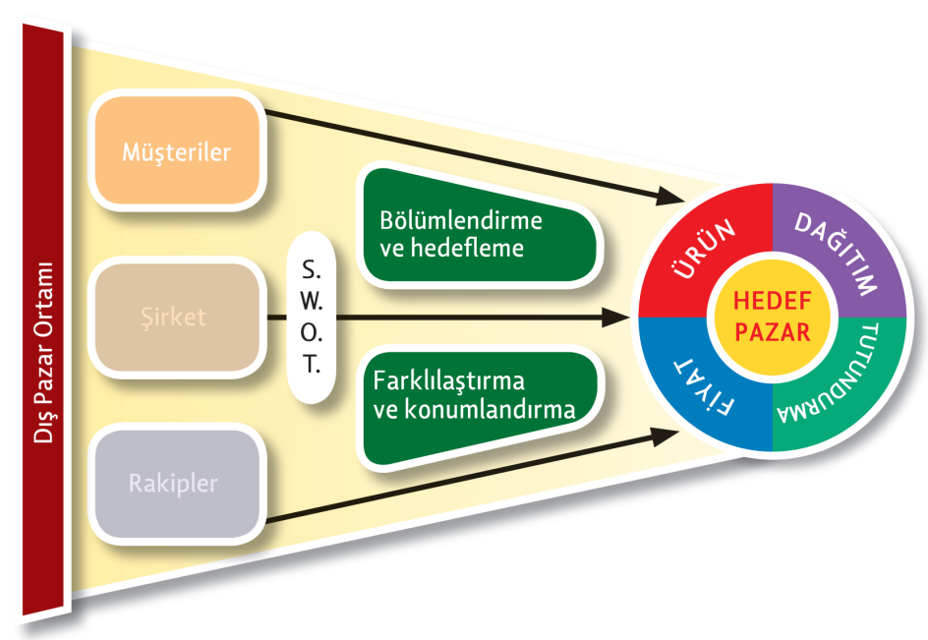
Perreault, vd. (2013). Pazarlamanın Temelleri. Nobel Akademik Yayıncılık

Slide 3
Pazar bölümlendirme
Pazar bölümlendirme, bireylerin oluşturduğu homojen grupların, pazarlama ve rekabet stratejilerinin oluşturulması amacıyla keşfedilmesi, değerlendirilmesi ve seçilmesidir
Küresel ekonomide ürün ve hizmetleri özelleştirmek için mikro bölümler seçilir.
Pazar bölümlendirme stratejisinin benimsenmesi ve uygulanması işletmenin karlılığını arttırır
1960’lardan beri pazarlamanın önemli bir konusudur
Enformasyon teknolojilerindeki gelişmeler ve küreselleşme eğilimleri farklı pazar bölümlendirme stratejilerinin geliştirilmesine yardımcı olmuşlardır

Slide 4
Pazar Bölümlendirmenin Etkili Olabilmesinin Koşulları
Pazar bölümünü pazarın tümünden ayıran belirli özelliklerin bulunması gerekir. Bu özellikler uzunca bir süre değişmeden kalabilmelidir.
Pazar bölümü, işletmelerin bu pazar bölümünde faaliyet gösterebilmesi için yüklenmesi gereken maliyetleri karşılayıp işletmenin karlılığını arttırabileceği kadar büyük olmalıdır. Kısacası işletmenin ekonomik biçimde hizmet edebileceği oranda büyük olmalıdır.

Slide 5
Pazar bölümü erişime açık olmalı, erişimin önünde engeller bulunmamalı, pazarlama iletişimi çalışmalarıyla çok yüksek maliyet gerektirmeden harekete geçirilebilir olmalıdır.
Pazar bölümünün ihtiyaçları pazarın genelinden farklı olmalı ve bu ihtiyaçlar temelinde özelleştirilmiş pazarlama çözümlerine olumlu tepki verme olasılığı yüksek olmalıdır.
Pazar bölümünün pazar potansiyeli ve pazar bölümünde yer alan tüketici ve alıcıların özellikleri ölçülebilir olmalıdır.

Slide 6
İşletme açısından bölümlendirmenin faydaları
Hedef pazar seçiminde temeli oluşturur
Bölümün ihtiyaçlarının anlaşılmasını ve bunları karşılayacak pazarlama karması paketi oluşturulmasını sağlar
Farklılaştırıcı pazarlama stratejilerinin geliştirilmesini sağlar
Fırsat ve tehditlerin belirlenmesinde faydalıdır
Pazardaki boşlukların tanımlanmasını sağlar

Slide 7
- Kaynakların daha etkin kullanımı,
- Tüketici istek ve ihtiyaçlarının daha iyi belirlenmesi,
- Pazardaki rakiplerin daha iyi tanınması,
- Pazara girerken amaçların daha net belirlenmesi,
- Pazarda faaliyet sırası ya da sonrasında performansın daha iyi değerlendirilmesi.

Slide 8
Pazar bölümleme süreci
Pazarda var olan mevcut ve potansiyel ihtiyaçların belirlenmesi
Bölümler arasında farklılık yaratan özelliklerin tanımlanması
Bölümlerin potansiyelinin ve onların en iyi şekilde nasıl tatmin edilebileceğinin belirlenmesi

Slide 9
Bütün pazar bölümlemelerinin dört temel şartı taşıması gerekir:
1- Ölçülebilirlik: Bölümlemenin hacmi ve özelliklerini ölçebilme yeteneği.
2- Sürdürülebilirlik: Minimum kar hacmine ulaşma.
3- Erişilebilirlik: Bölümlemeye ulaşma ve hizmet verebilme yeteneğine sahip olma.
4- Eylemsellik: Bölümlemede stratejileri uygulayabilme.

Slide 10
Pazar bölümlendirme değişkenleri
Bölümlendirmede, pazarlama hedefleri doğrultusunda tüketici ya da alıcı grupları çeşitli değişkenler etrafında toplanır. Kullanılacak bu değişkenler, “bölümlendirme temelini” oluşturur ve en türdeş tüketici ya da alıcı gruplarının ortaya çıkartılmasına olanak sağlar.
pazarlamacılar, bir veya birkaç değişkenin farklı birleşimlerini deneyerek tüketici ya da alıcıları gruplandıracak en etkili pazar bölümlendirme temelini bulmak zorundadırlar

Slide 11
Tüketici pazarını bölümlendirme
Tüketici pazarlarını bölümlendirmenin endüstriyel pazarları bölümlendirmeden temel farkı, tüketici pazarındaki kişi sayısının fazlalığından ve bunların tüketim ve satın alma tercihlerinin karmaşık yapısından kaynaklanmaktadır

Slide 12
Tüketiciler için pazar bölümlendirme değişkenlerinin temel tüketici özellikleri değişkenleri ve davranışsal değişkenler olmak üzere iki temel kategori altında toplanabilir.
İlk kategoriyi oluşturan temel tüketici özellikleri; tüketicilerin demografik, sosyo-ekonomik, coğrafik ve kişilik ile yaşam biçimleri özelliklerini temel alan pazar bölümlendirme değişkenlerini ifade eder.
İkinci kategoriyi oluşturan davranışsal özellikler ise, tüketicilerin ürün ya da hizmetleri nasıl satın aldıkları ve kullandıklarına bağlı olarak oluşturulmuş olan satın alma ve kullanım sıklığı, tüketim davranışı, ürün ya da hizmete ilişkin özellikler gibi değişkenlerden oluşmaktadır.

Slide 13
Hedef pazar
Pazar bölümlendirme işletmenin pazar bölümü fırsatlarını ortaya çıkarır.
İşletme farklı bölümleri değerlendirerek hangi bölümlere en iyi hizmet sunacağına karar verir.
Hedef pazar işletmenin hizmet sunmaya karar verdiği benzer ihtiyaçları ya da özellikleri paylaşan alıcılar kümesidir

Slide 14
Hedef pazar seçimi stratejileri ve pazar bölümleri
Farklılaştırılmamış pazarlama:
-farklılıklar yerine benzerliklere odaklanma
Farklılaştırılmış pazarlama:
-her pazar bölümü için ayrı ürünler
Yoğunlaştırılmış pazarlama:
-işletme kaynakları sınırlı olduğunda, tek bir bölüme yoğunlaşma ve böylece rekabetçi avantaj elde etme

Slide 15
Niş pazarlama: küçük işletmelere büyük rakipleri tarafından önemsiz görülen niş pazarlara sınırlı kaynaklarla hizmet sunma şansı yaratır. (dilim içinde dilim)
Mikro pazarlama: ürünlerin ve pazarlama programlarının bireyler için özel tasarlanması

Slide 16
Kaynaklar
Kotler, P. ve Armstrong G. (2009) Principles of Marketing (13 ed) : Global Edition,Pearson Education
Korkmaz, S., Eser, Z., Öztürk, S.A ve Işın, B.F. (2009) Pazarlama: Kavramlar, İlkeler, Kararlar, Siyasal Kitabevi.
Perreault, W.D.,Jr; Cannon, J.P. ve McCarthy, E.J. (2013). Pazarlamanın Temelleri: Bir Pazarlama Stratejisi Planlama Yaklaşımı. Nobel Akademik Yayıncılık: Ankara

